Slide 1
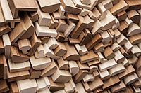
Презентация по предмету
«ТЕХНОЛОГИЯ. 5 класс»
Урок «Древесина. Пиломатериалы
и древесные материалы».
Автор – учитель технологии
МБОУ Чичеринская ООШ
Крыжанков Владимир Николаевич

Slide 2
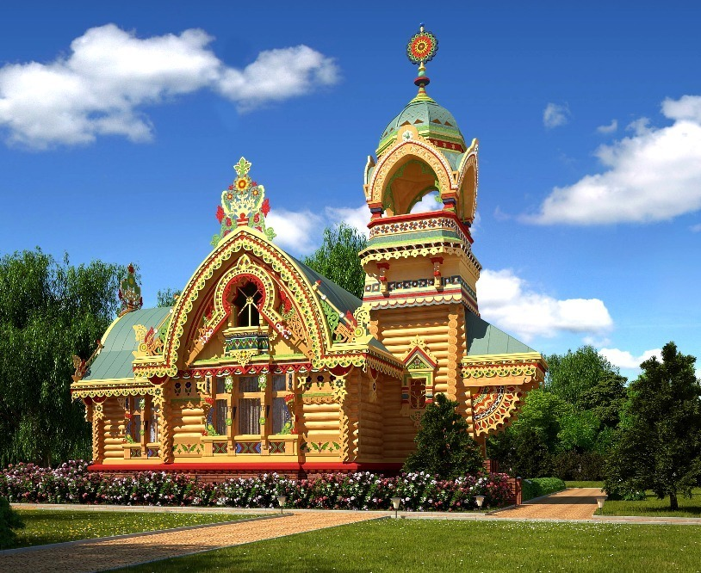
Цели урока:
Образовательные: ознакомить с природным конструкционным материалом – древесиной, ее строением, породами, пиломатериалами, применением.
Воспитательные: формировать культуру поведения на уроке технологии при фронтальной и индивидуальной работе; бережное отношение к природе; экологическое мышление.
Развивающие: работать над познавательной активностью, умением анализировать и обобщать, характеризовать объект окружающего мира.

Slide 3
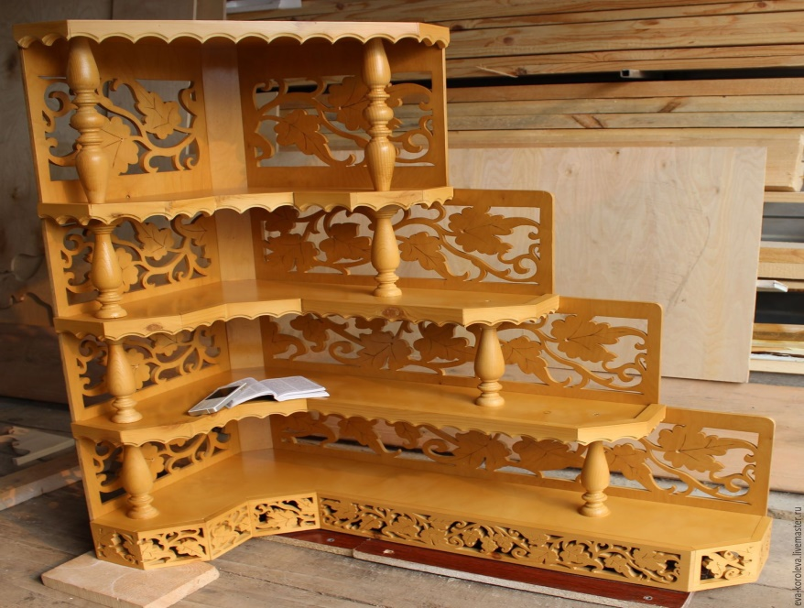
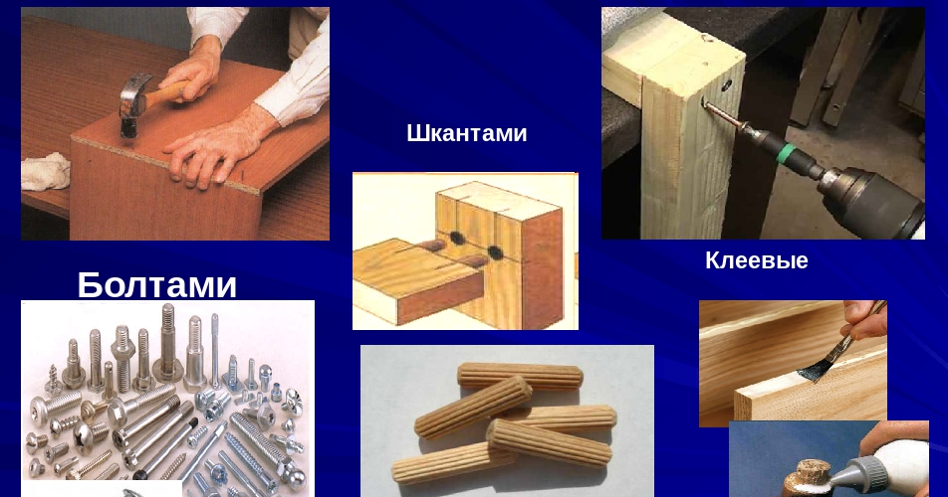
Широкое применение древесины обусловлено её достоинствами:
лёгкая по весу
хорошо склеивается
легко обрабатывается, режется
хорошо соединяется гвоздями и шурупами
красивый внешний вид

Slide 4
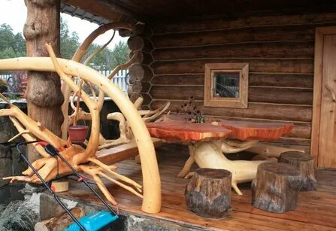
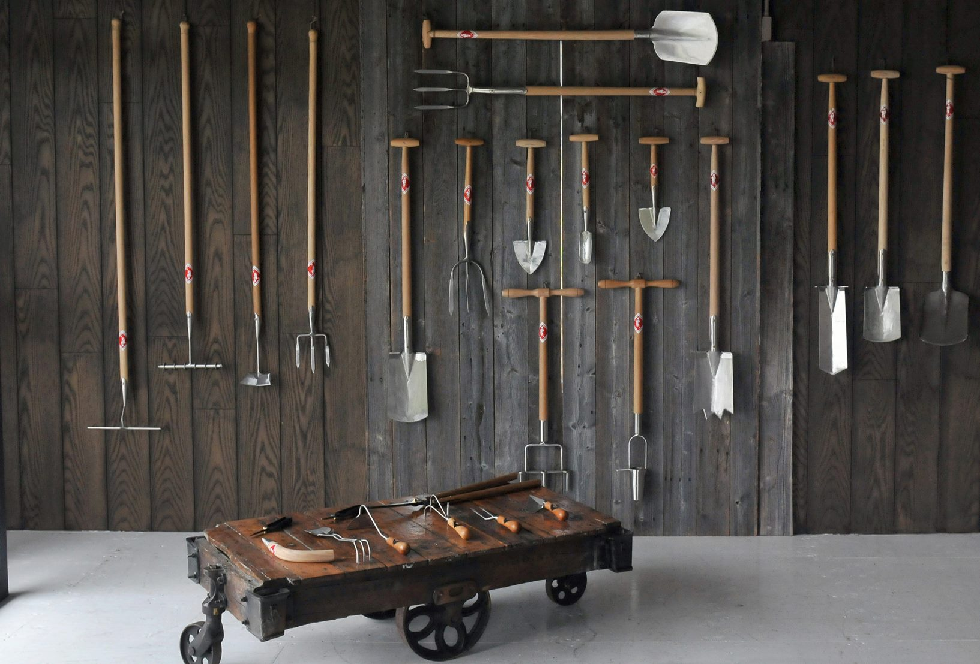
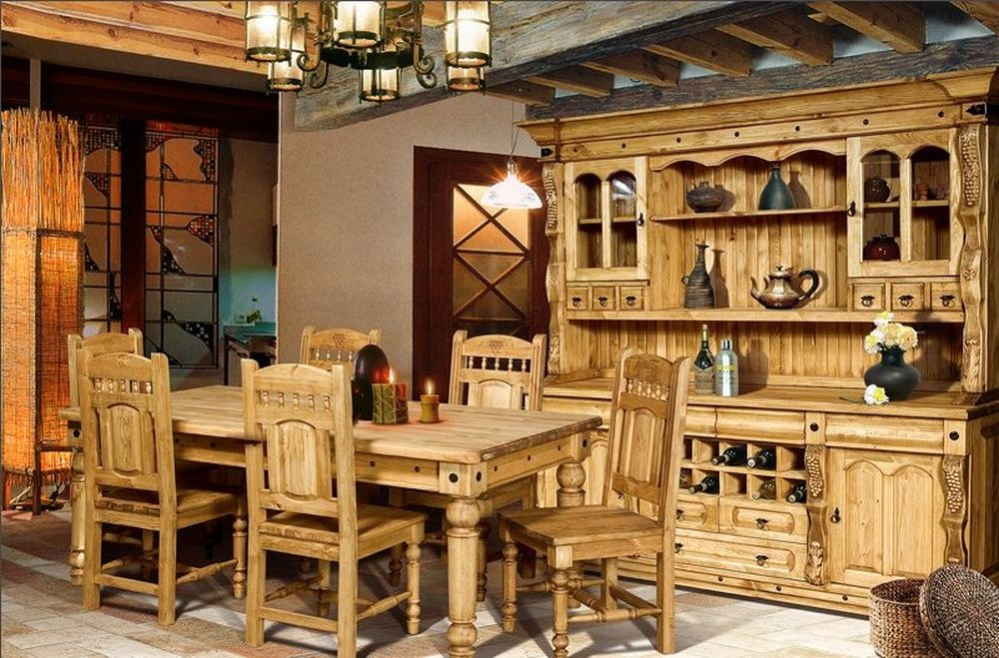
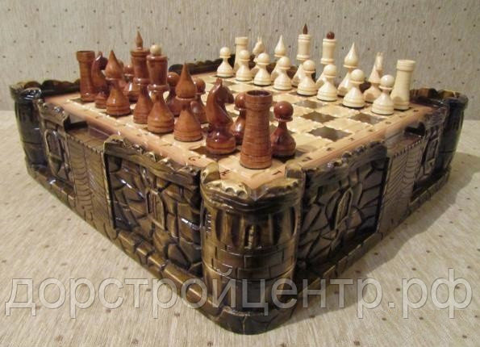
Области применения древесины
изготовление мебели
строительство
изготовление музыкальных инструментов
спортивный, садовый инвентарь
изготовление художественных изделий

Slide 5
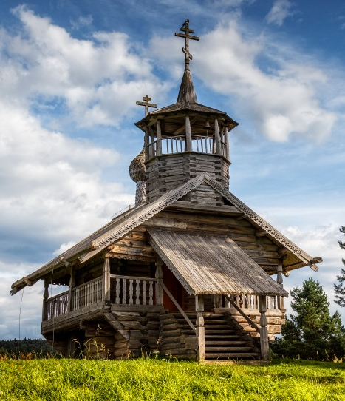
Из дерева строилась Великая Русь…
Лес – это национальное богатство нашей родины. По размерам лесных площадей, по запасам древесины Россия занимает первое место в мире.
Но лес - это не только промышленное сырье, из которого производят мебель, бумагу, ткани, строительные материалы и многое другое. Он защищает почву от вредной ветровой эрозии, повышает плодородие полей, смягчает климат, предохраняет реки от высыхания, очищает атмосферу.
Каких только деревьев не произрастает на территории нашего государства.
Богаты наши леса не только количеством древесины, но и различными её видами, то есть породами.

Slide 6
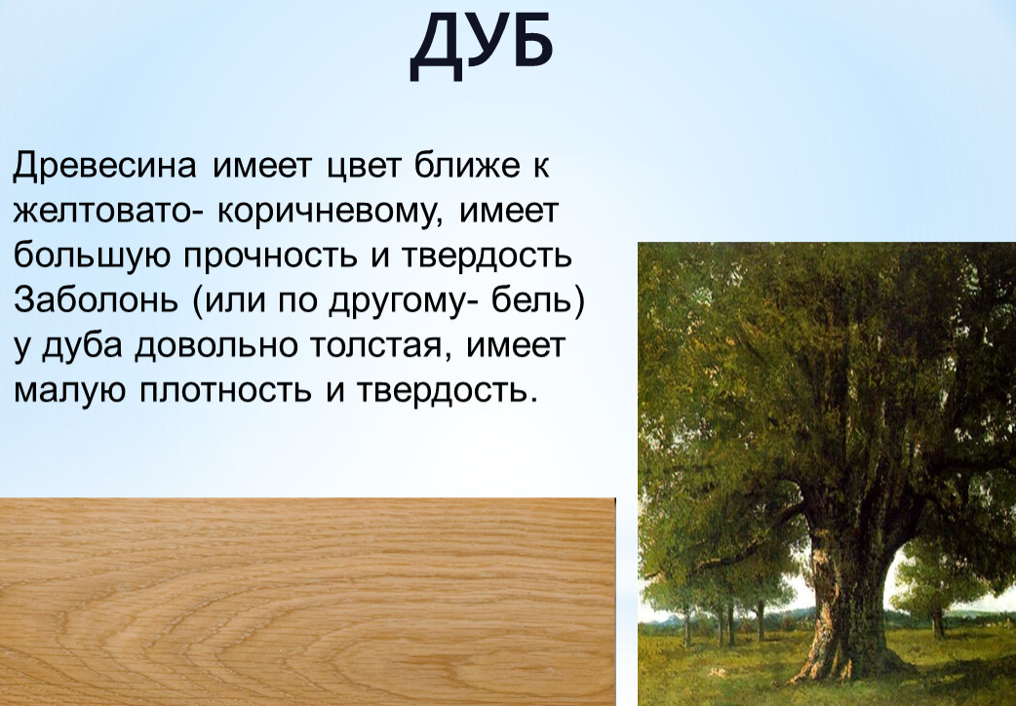
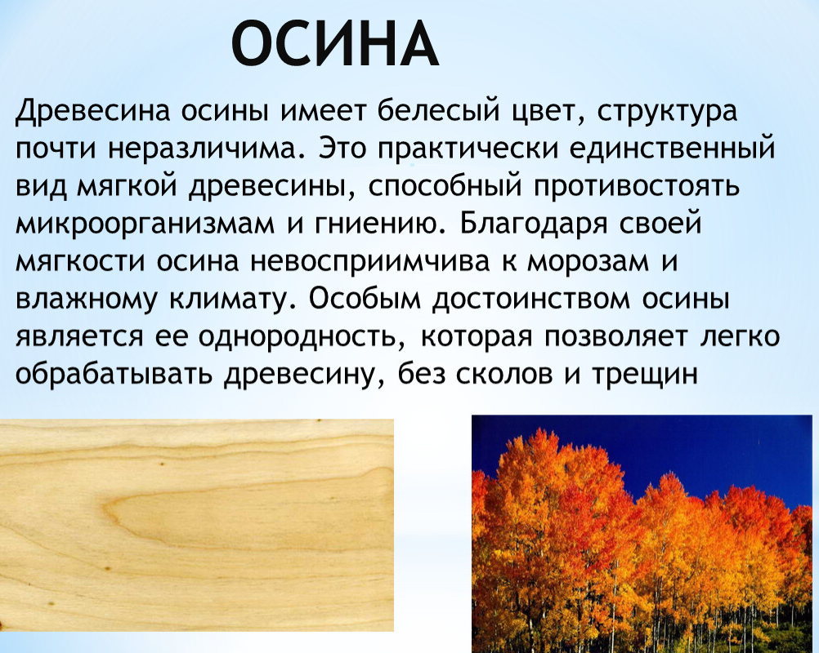
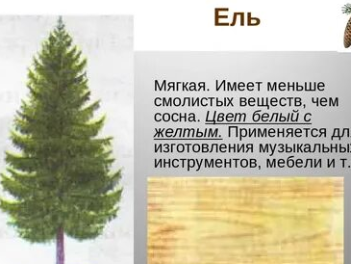
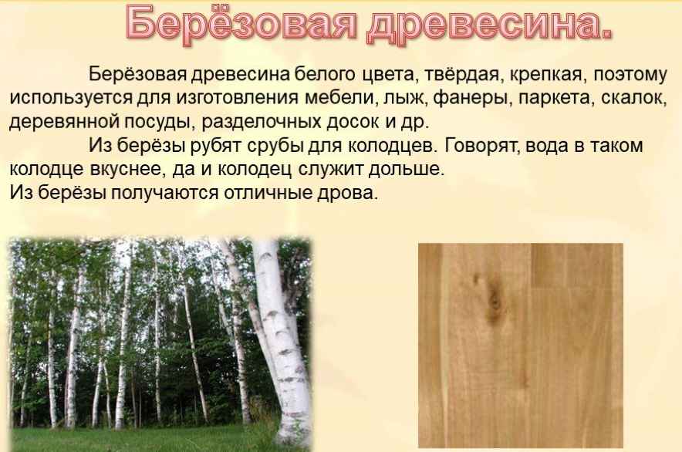
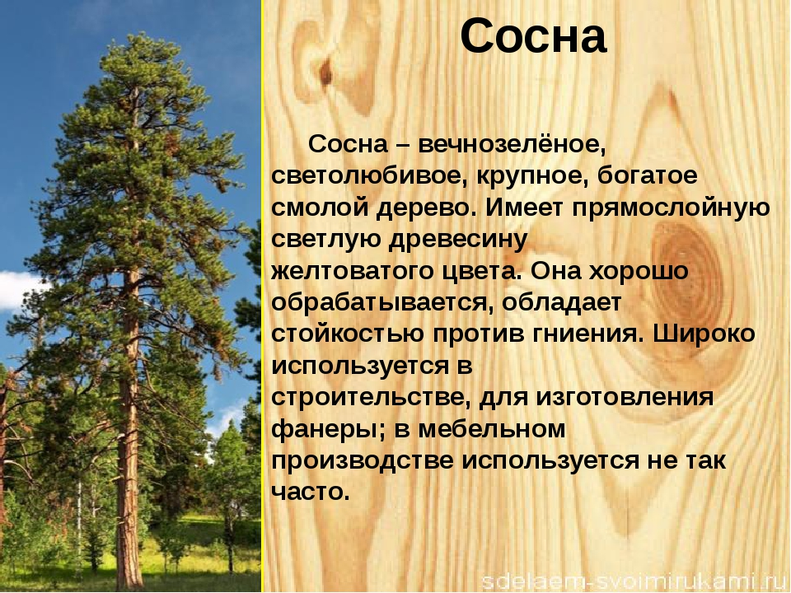
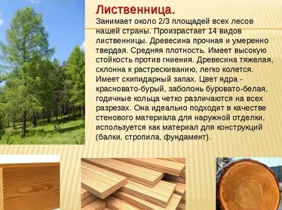
Древесная порода – вид многолетнего древесного растения
породы деревьев
лиственные хвойные
(на ветках листья) (на ветках хвоя)
дуб сосна
береза ель
осина лиственница

Slide 7
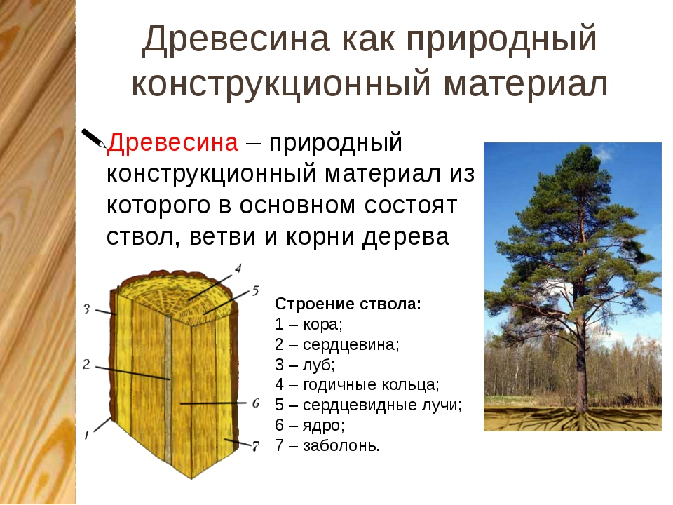
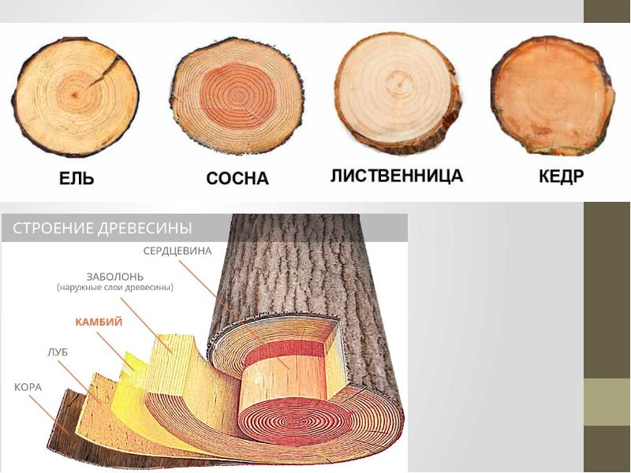
Строение древесины

Slide 8
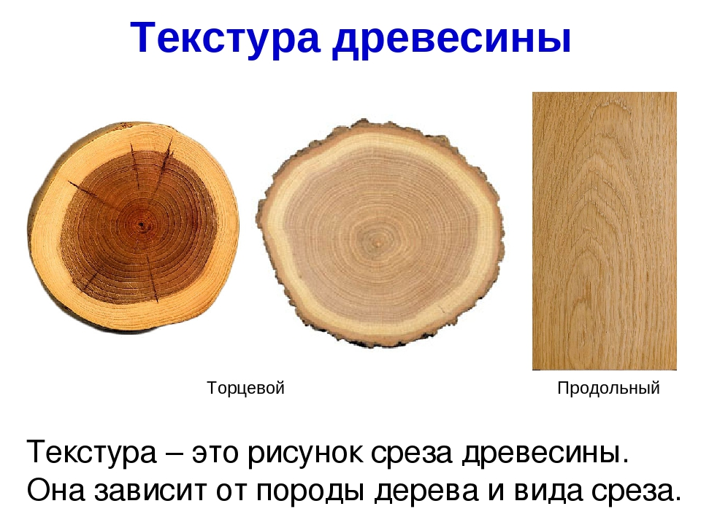
Текстура – рисунок на срезе древесины, который получается при пересечении годичных колец, сердцевинных лучей и волокон.
срезы

Slide 9
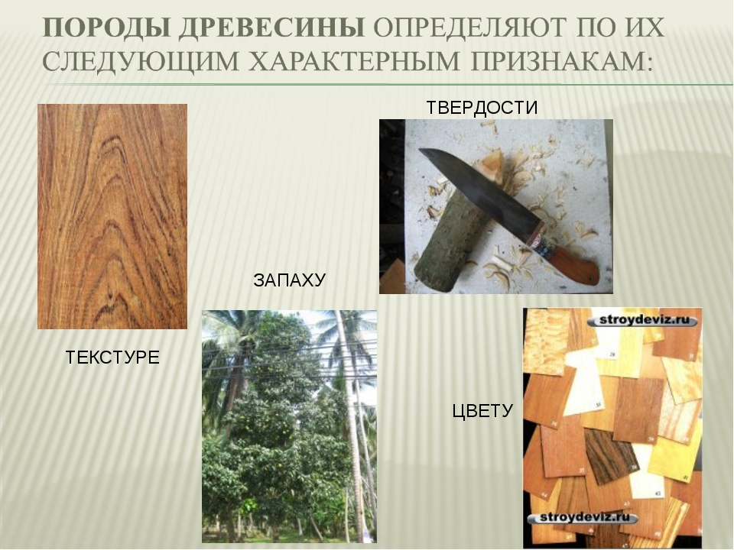
Породы древесины различают по
цвету
текстуре
запаху
твердости

Slide 10
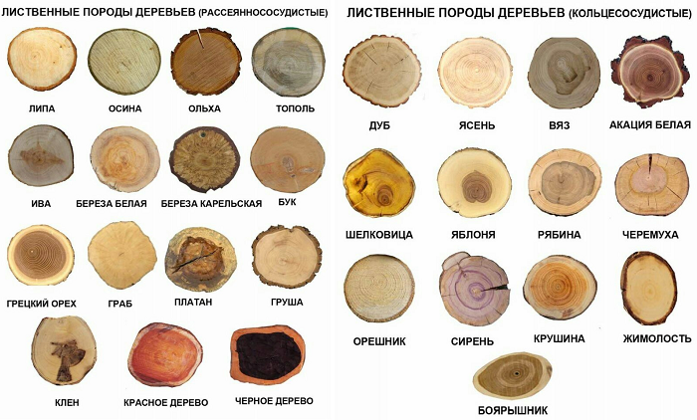
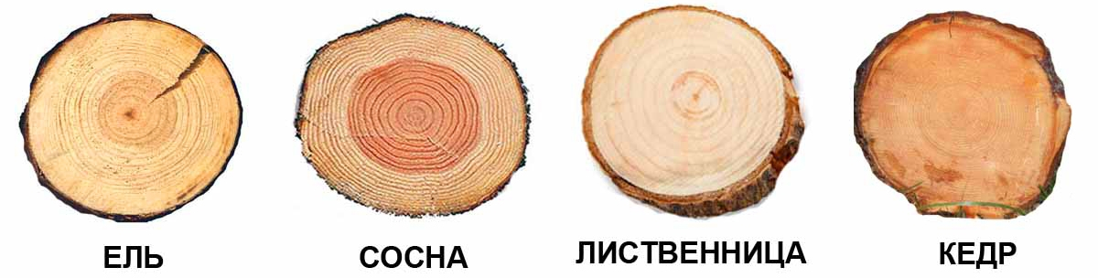
Примеры древесных пород
хвойные
породы

Slide 11
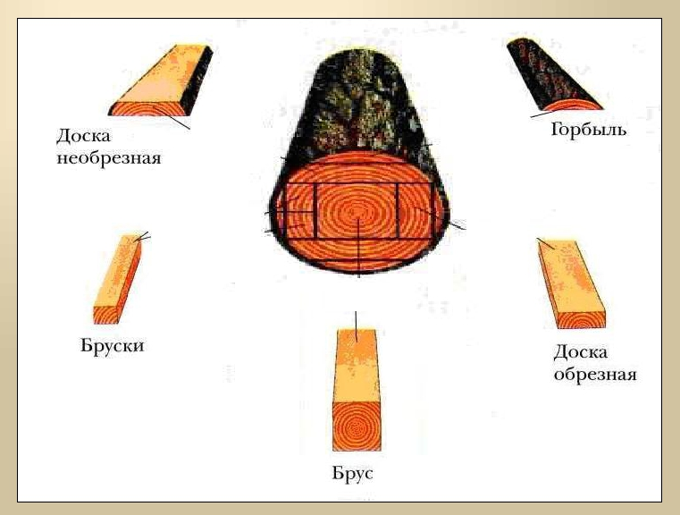
Пиломатериалы – результат распиливания древесных бревен

Slide 12
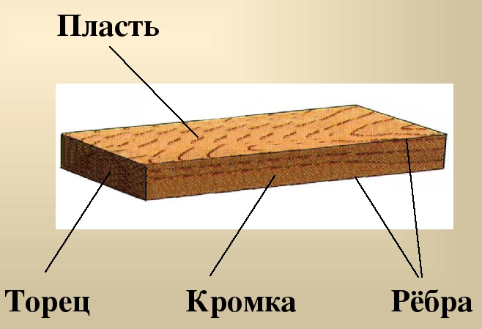
Элементы пиломатериалов

Slide 13
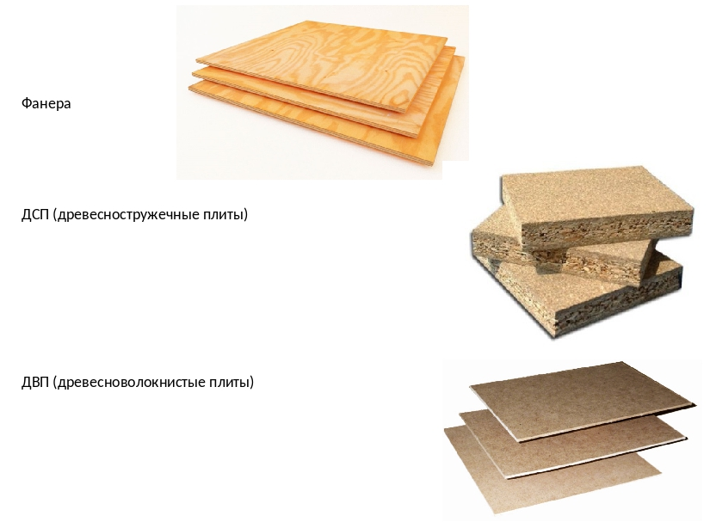
Древесные материалы
древесностружечные плиты (ДСП)
древесноволокнистые плиты (ДВП)
шпон
фанера

Slide 14
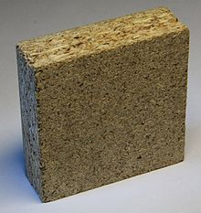
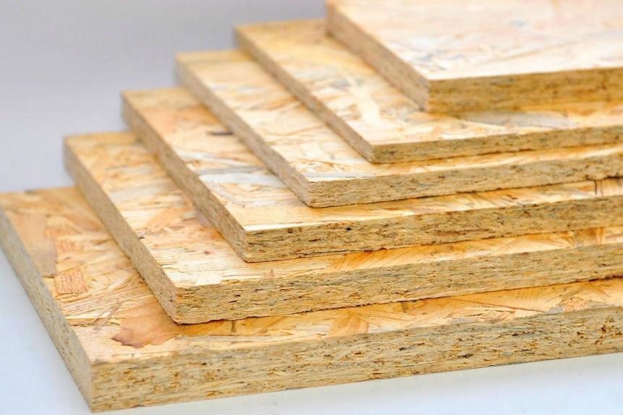
Древесностружечные плиты
Древе́сностру́жечная плита́ (ДСП) - листовой композиционный материал, изготовленный путём горячего прессования древесных частиц, преимущественно стружки, смешанных со связующим веществом неминерального происхождения с введением при необходимости специальных добавок.

Slide 15
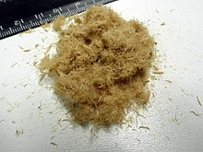
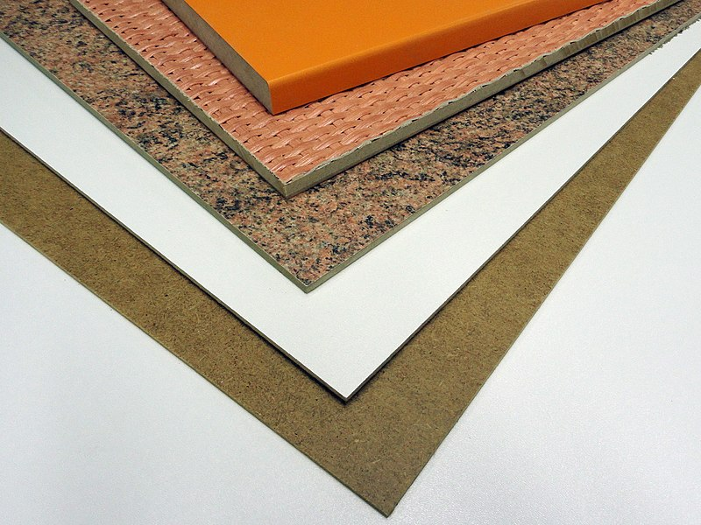
Древесноволокнистые плиты
Древесно-волокнистая плита (ДВП) — листовой материал, изготовленный путём горячего прессования или сушки ковра из древесных волокон. ДВП производятся, при необходимости, с использованием связующих клейких веществ и специальных добавок.
древесное волокно

Slide 16
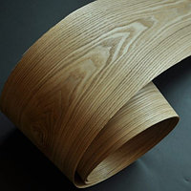
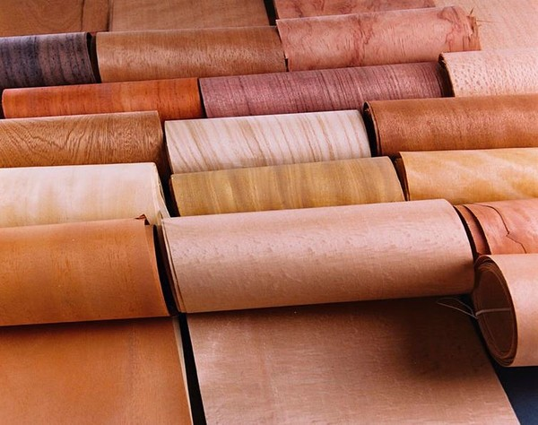
Шпон
Шпон (нем. Span — «щепа») — древесный материал, представляющий собой тонкие листы древесины толщиной от 0,1 до 10 мм.

Slide 17
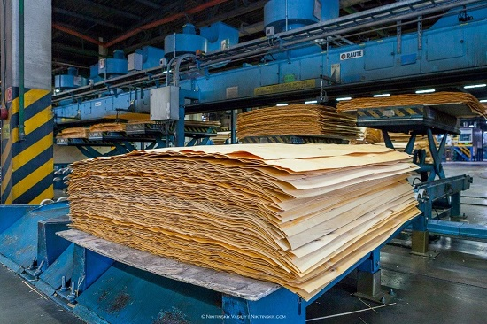
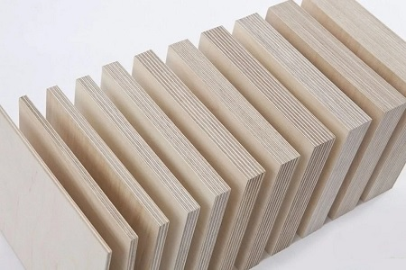
Фанера
Фане́ра, древе́сно-сло́истая плита́ (нем. Furnier — от фр. fournir — накладывать) — многослойный строительный материал, изготавливаемый путём склеивания специально подготовленного шпона. Для повышения прочности фанеры слои шпона накладываются так, чтобы волокна древесины каждого листа были перпендикулярны соседним, поэтому, чтобы направления внешних слоёв совпадали, количество слоёв шпона обычно нечётное: от трёх и более.

Slide 18
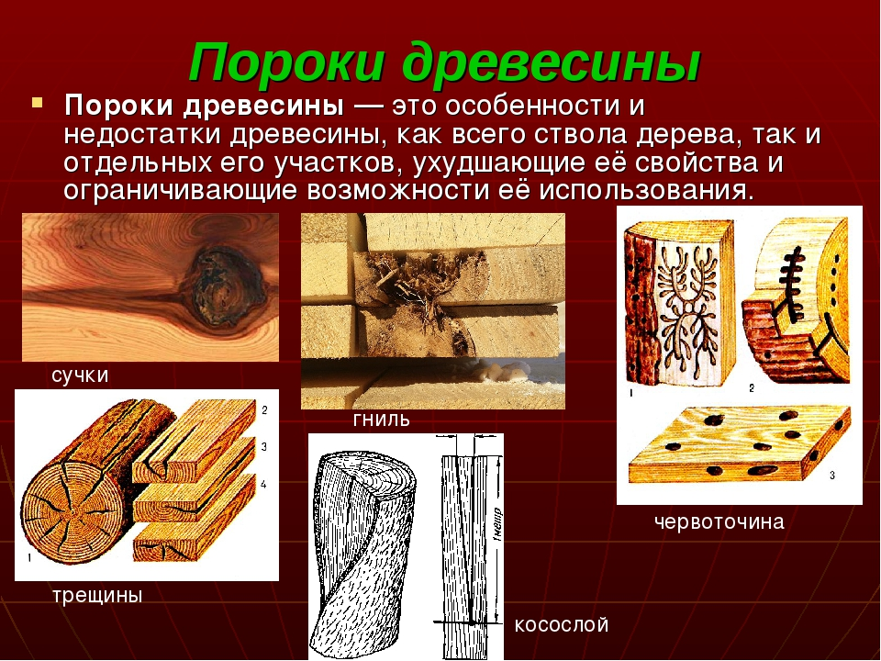
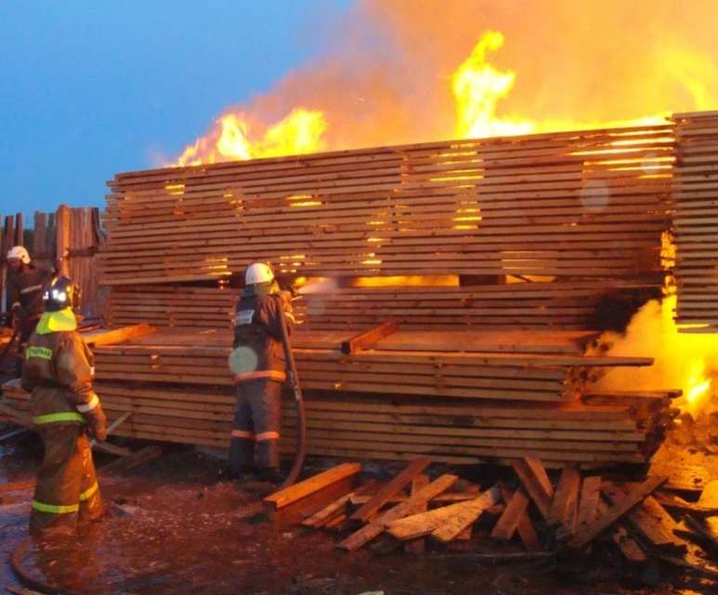
Недостатки древесных материалов
портится от сырости (плесневеет, гниет)
коробится при высыхании (становится неровной)
легко возгорается
имеет пороки: сучки, гниль, трещины и др.

Slide 19
Задание
Лабораторно-практическая работа №1
по учебнику Тищенко А.Т. Технология. Индустриальные технологии: 5 класс.
стр. 15.

Slide 20
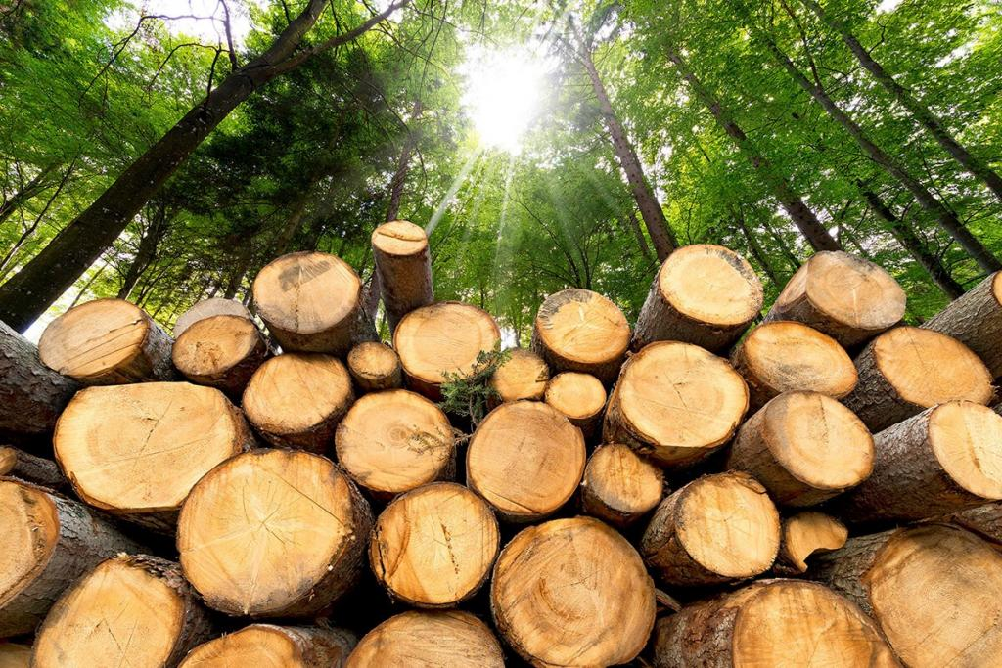
Домашнее задание:
§ 3, вопросы 1-5.

